Slide 1
2e année
Atelier 2.1

Slide 2
Les aventures de Léo et de Charlie

Slide 7
Soleil ou nuage?
Place-toi en équipe de quatre. Selon l’image que tu as reçue :
Raconte un moment heureux que tu as vécu
Raconte un moment difficile que tu as vécu

Slide 8
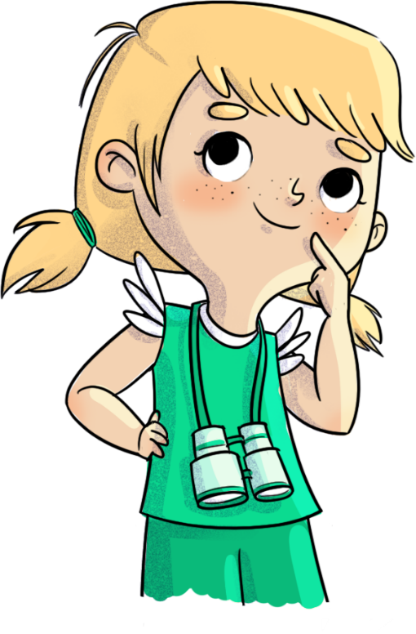
Soleil ou nuage?
Est-ce que tu te sentais à l’aise de raconter ton histoire?
Est-ce que c’est plus facile de raconter aux autres un moment heureux ou un moment difficile?
Comment réagissais-tu quand ton camarade te racontait une histoire heureuse? Et une histoire difficile?
Pourquoi est-il important de parler des moments heureux et des moments difficiles que tu vis?

Slide 9
Défi
D’ici le prochain atelier HORS-PISTE, partage les moments heureux et difficiles de ta semaine avec un ami ou une amie ou avec un membre de ta famille.

